Slide 1
Творчество Пушкина А.С.
Интерактивный плакат

Slide 2
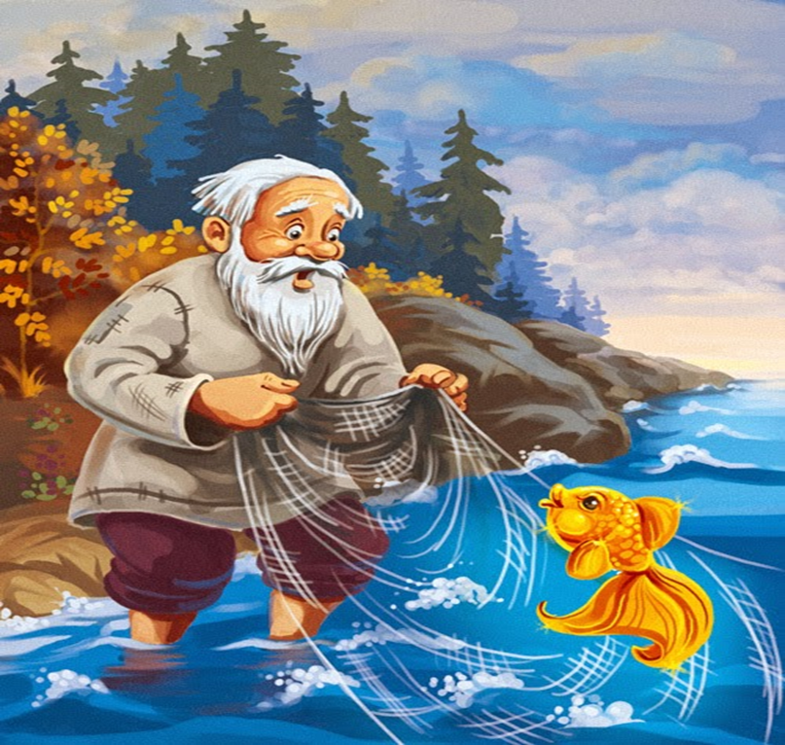
Сказка о рыбаке и рыбке.
Сказка о мёртвой царевне и семи богатырях.
Сказка о золотом петушке.

